Slide 1
Functioneel Programmeren
Bringing the fun in programming
Enkele voorbeeldprogramma’s en oefeningen
Kris.Aerts@kuleuven.be

Slide 2
Op het programma
Twee nieuwe (ingebouwde) types
Meer over type classes
Lazy Programming

Slide 3


Types Maybe a & Either a b
Maybe ~= Optional<T> van Java
maar Haskell was eerst
Voorbeeld: functie die index van element in lijst terug geeft
Either ~= Union van C/C++

Slide 4


Slide 5


Slide 6
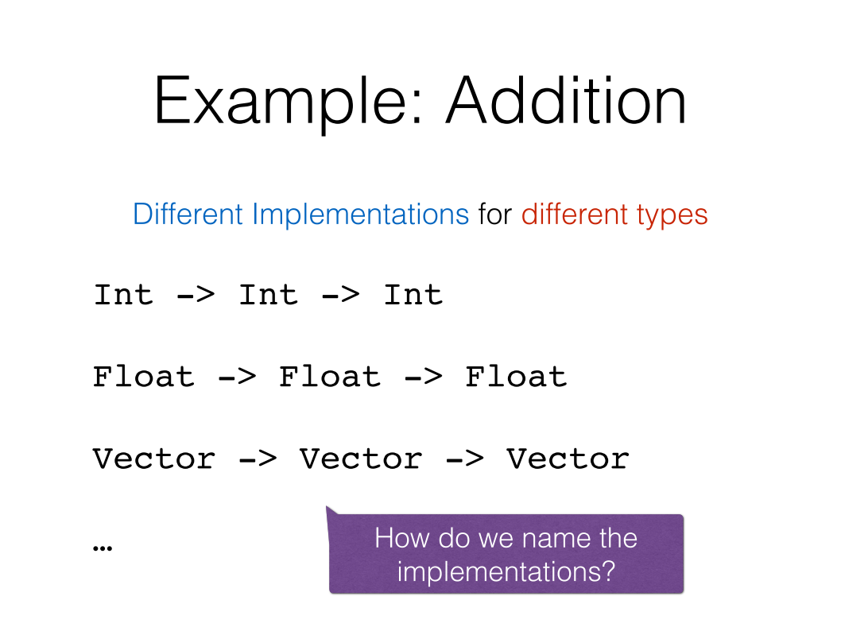

Slide 7
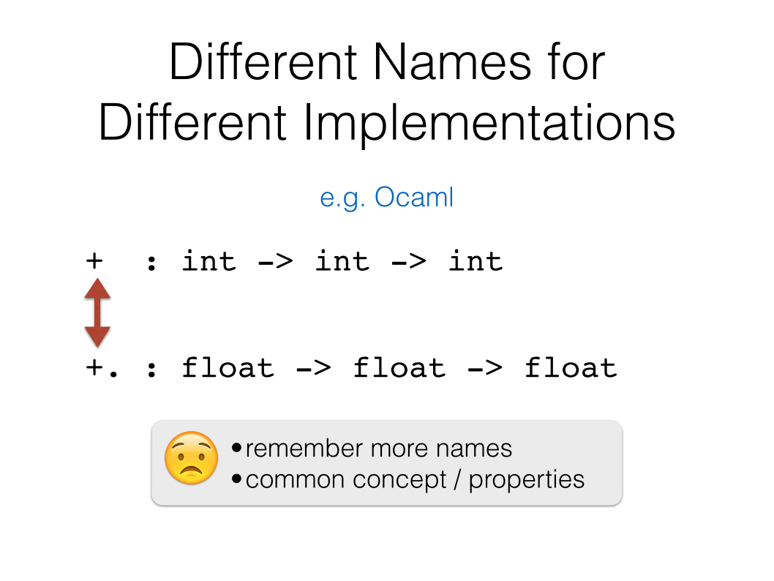

Slide 8
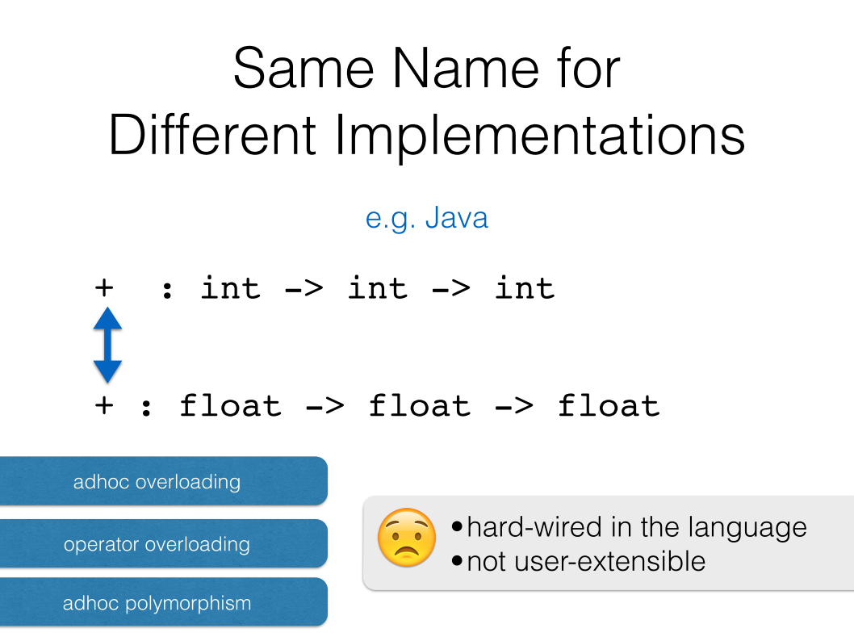

Slide 9


Slide 10
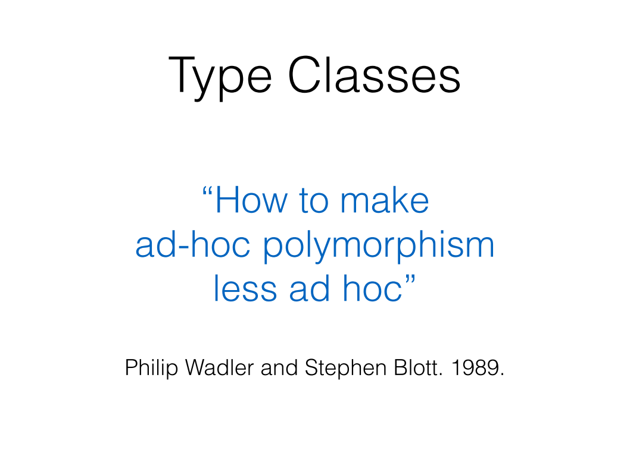

Slide 11
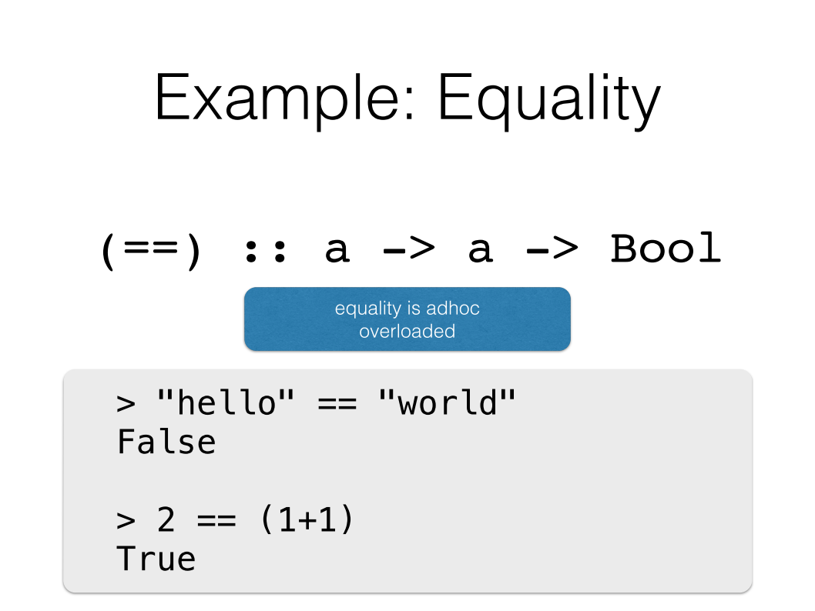

Slide 12
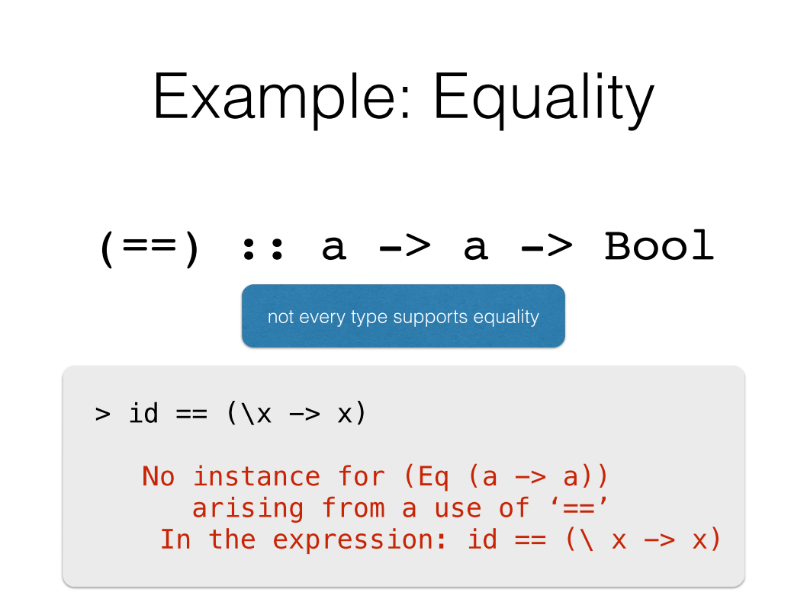

Slide 13
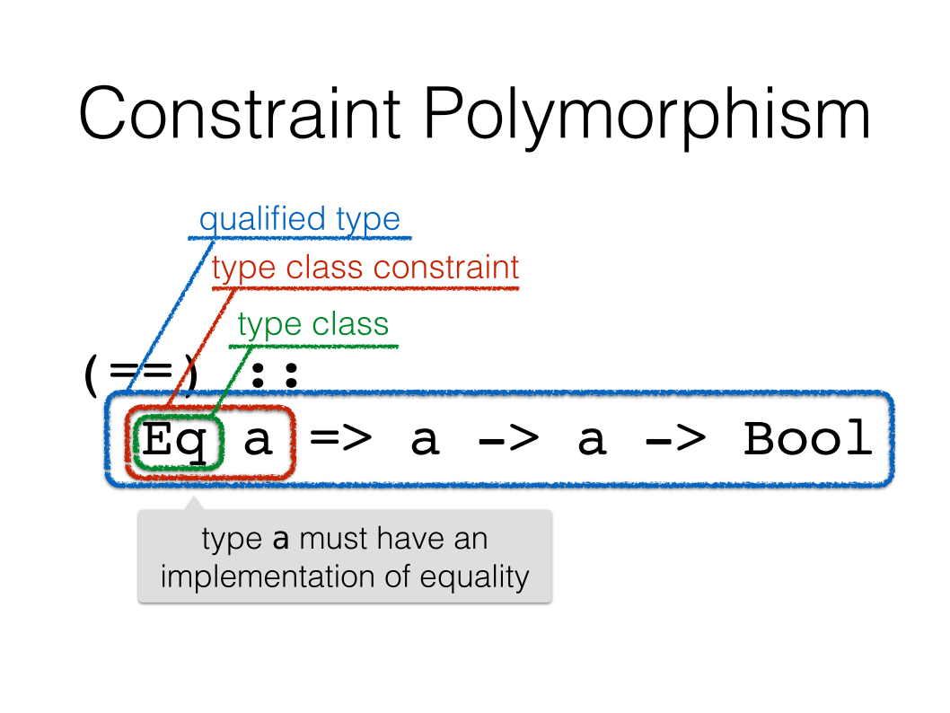

Slide 14
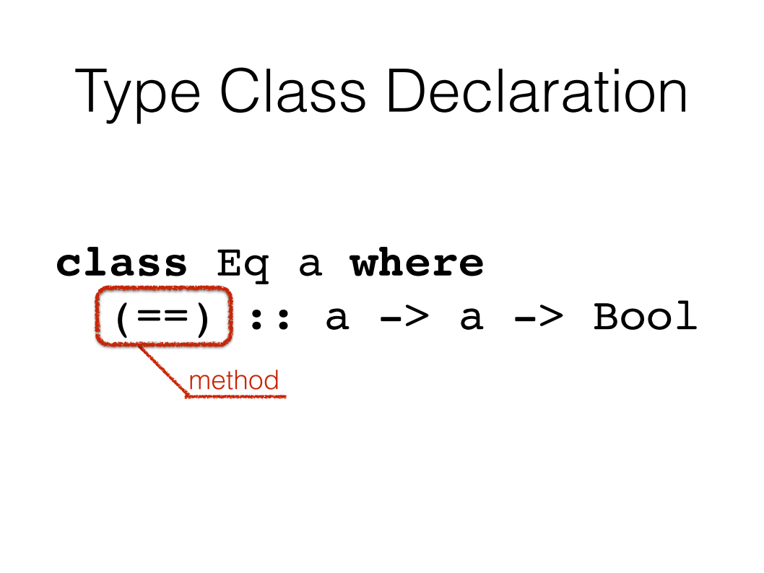

Slide 15
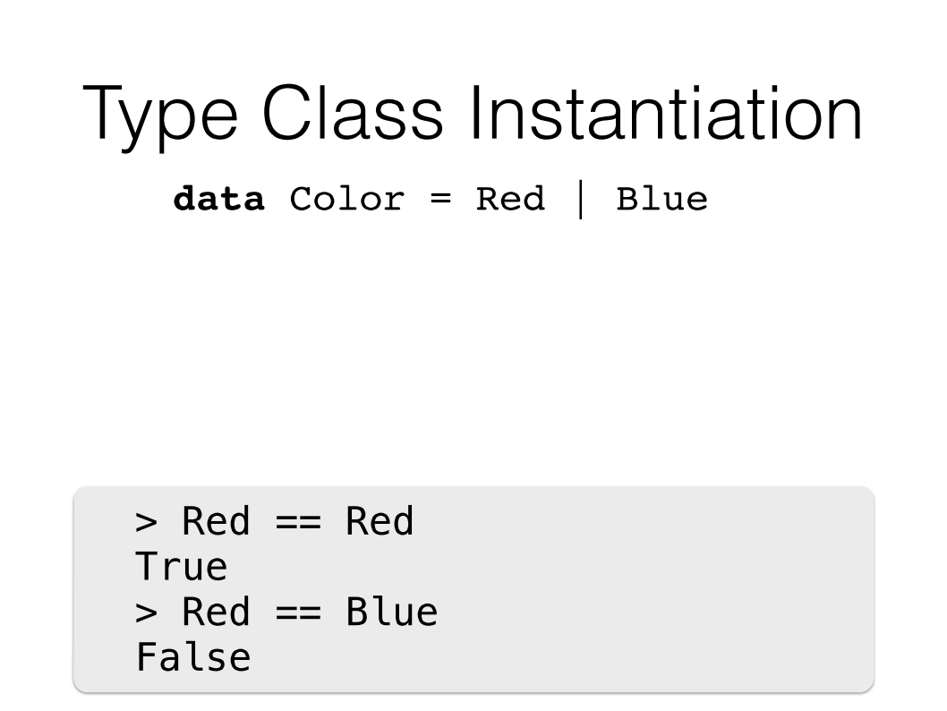

Slide 16
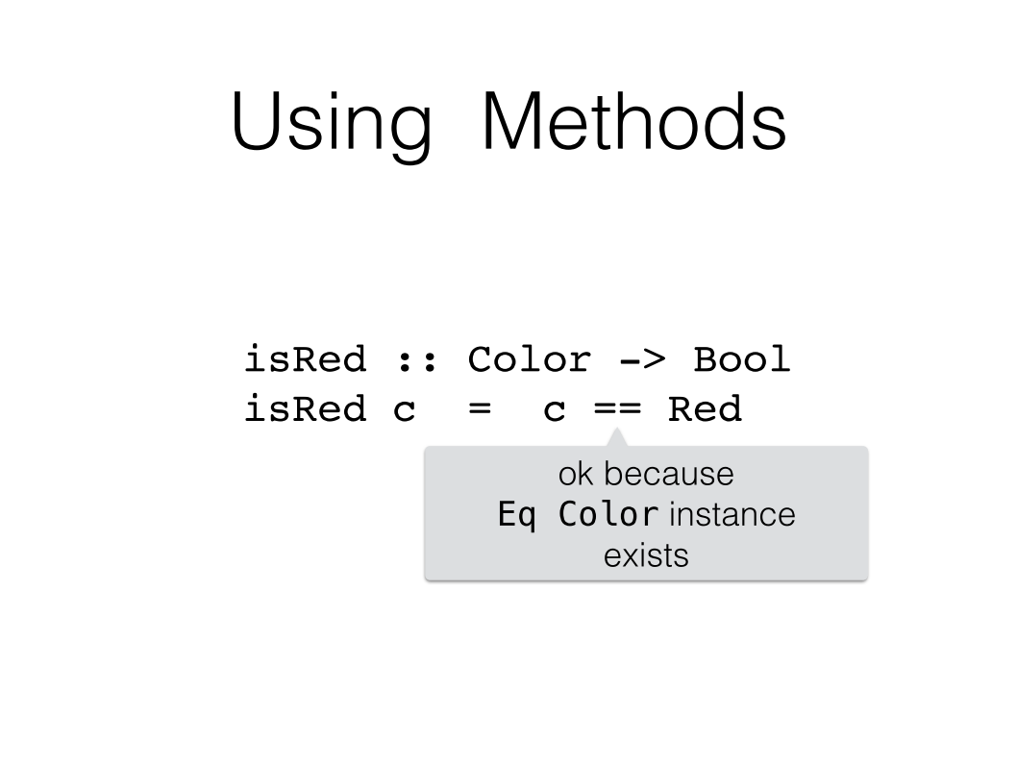

Slide 17
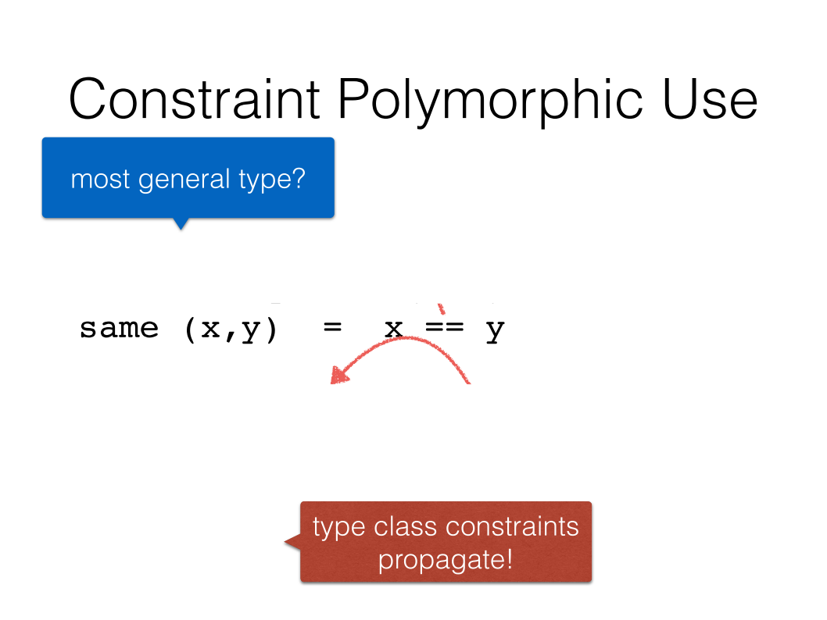

Slide 18
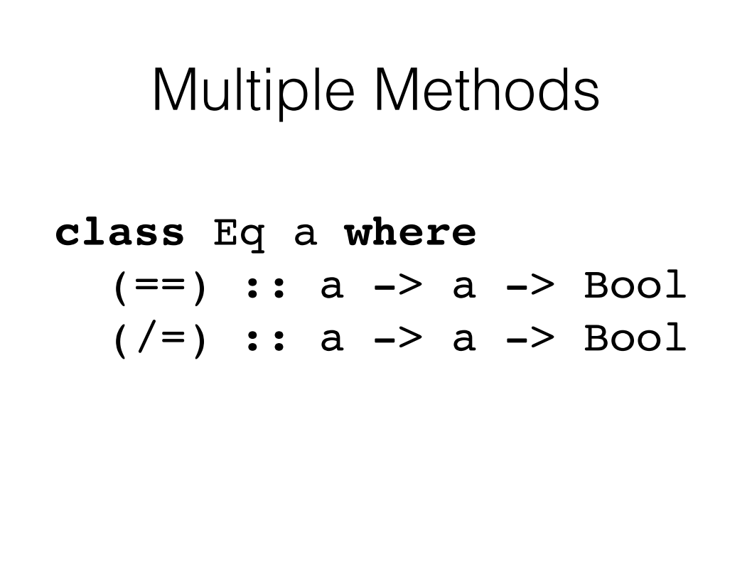

Slide 19
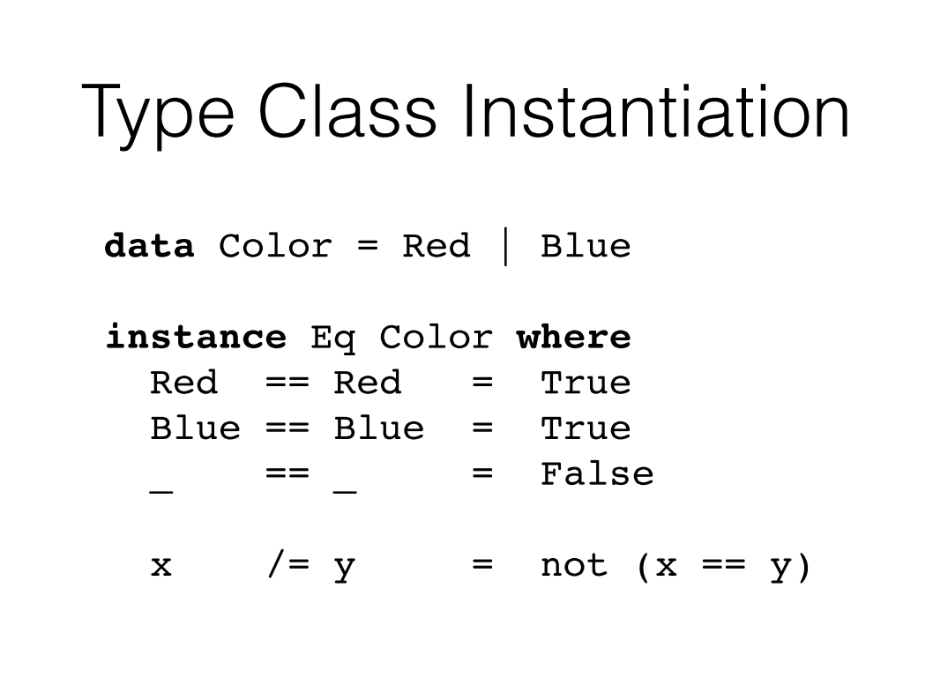

Slide 20
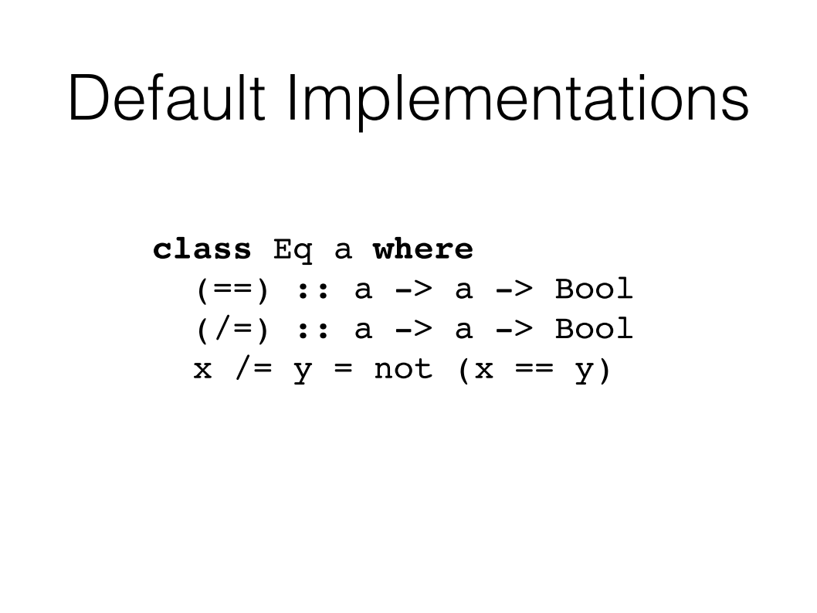

Slide 21
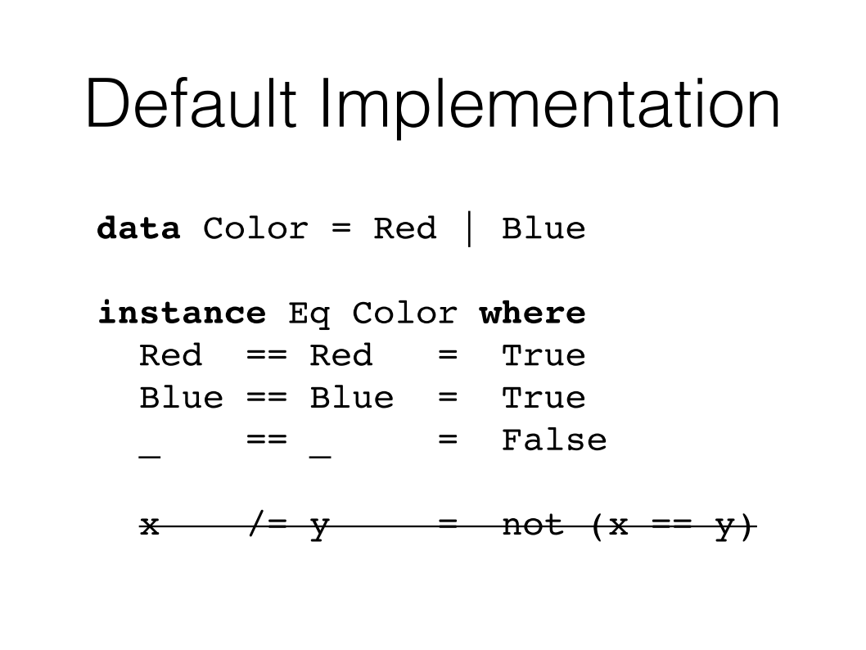

Slide 22
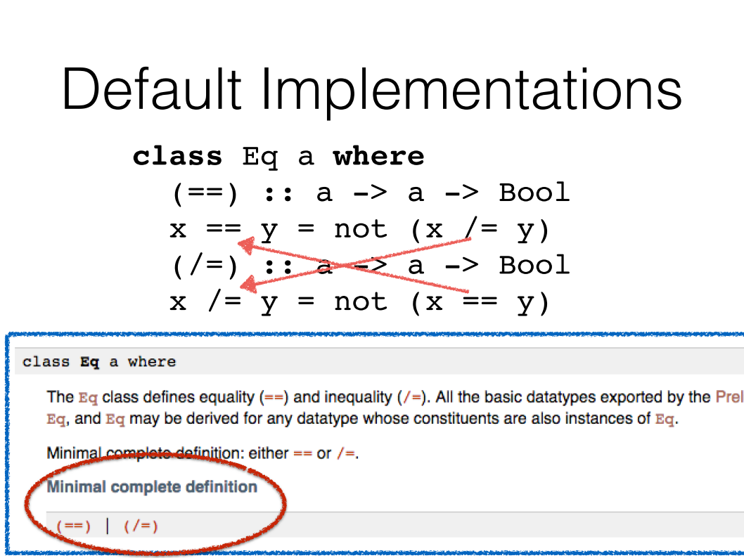

Slide 23
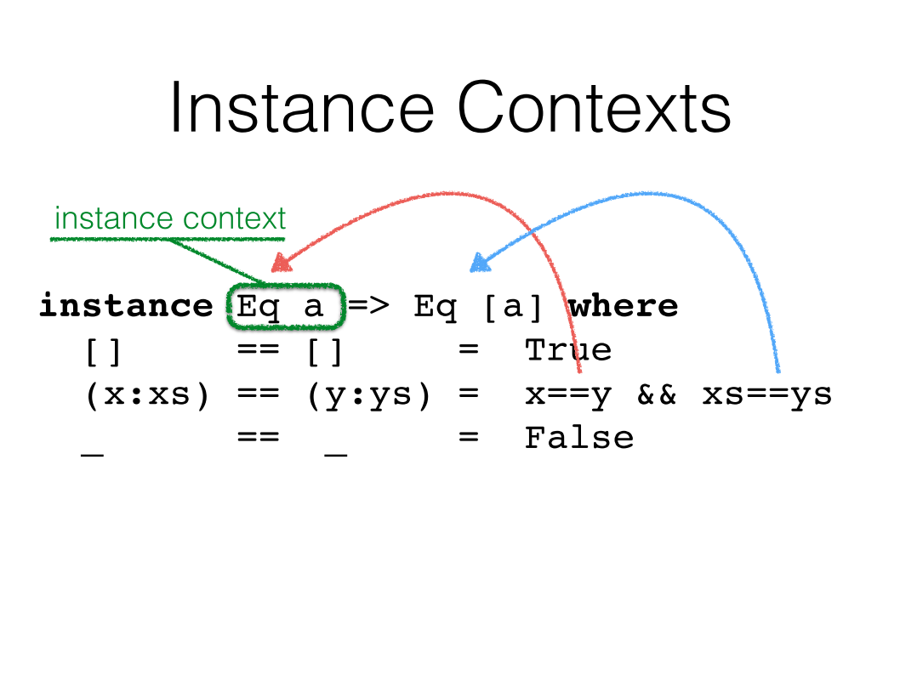

Slide 24
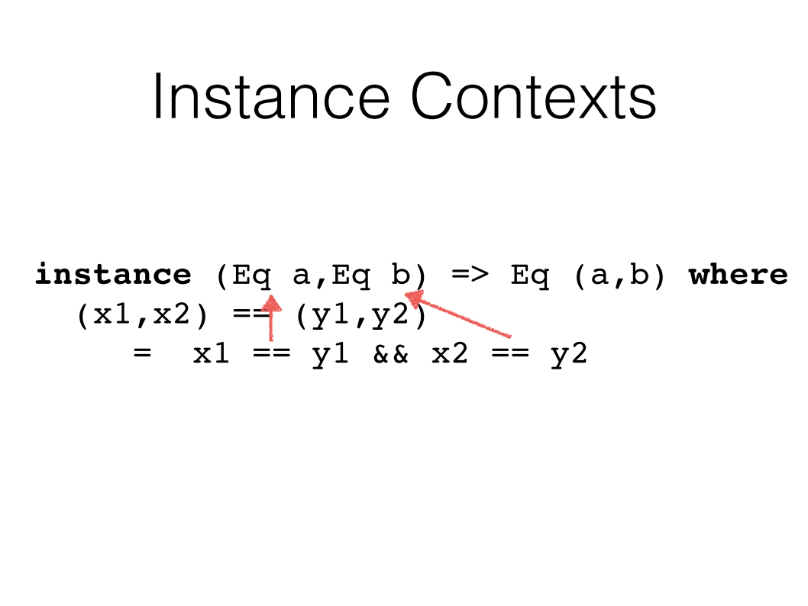

Slide 25
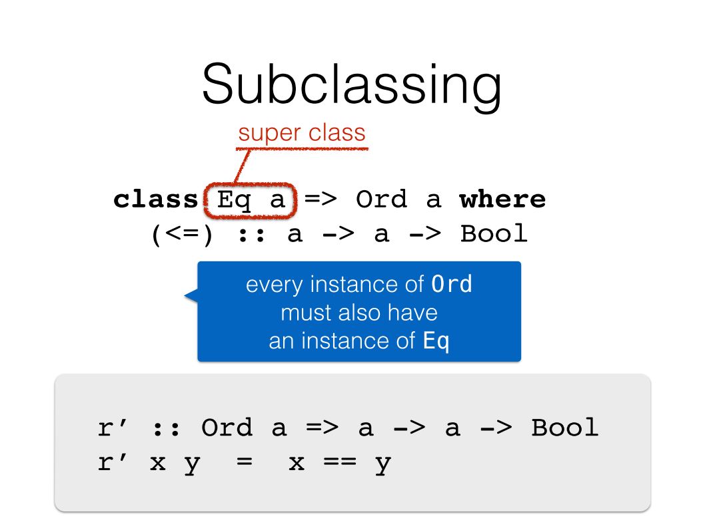

Slide 26
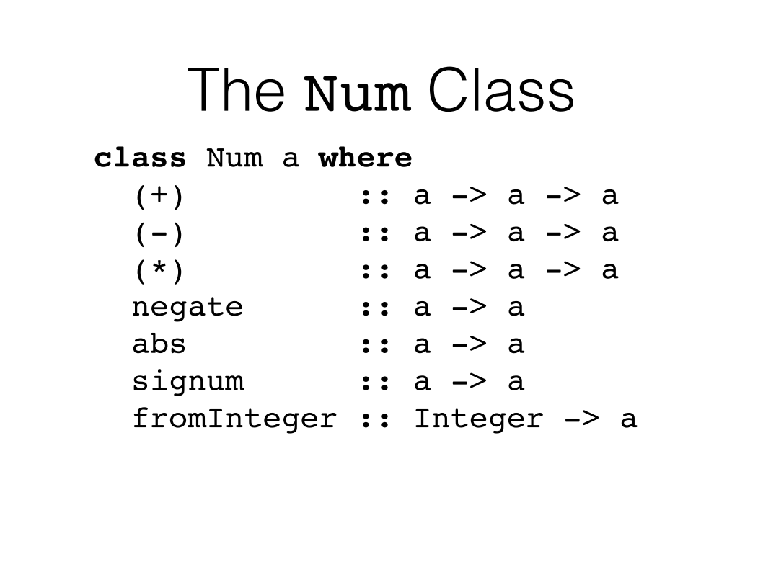

Slide 27
Belangrijke type-classes
Eq
Ord
Show
Read
Hier moet je dikwijls de type-checker helpen
Enum
Cfr volgende dia
Bounded
http://learnyouahaskell.com/types-and-typeclasses

Slide 28
Precies/koppig wat betreft getallen
Num alle getallen
Integral alle gehele getallen
Int is Bounded
Integer onbeperkte grootte
Floating alle reële getallen
Float 32 bit
Double 64 bit
conversies
Integral->Floating fromIntegral
Floating->Integral truncate, round, floor, ceiling
properFraction :: (Fractional a, Integral b) => a -> (b,a)

Slide 29
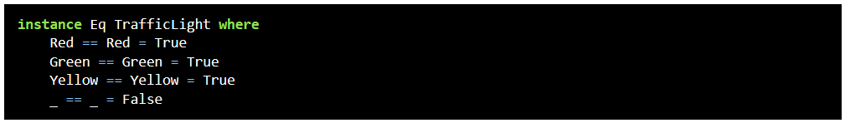
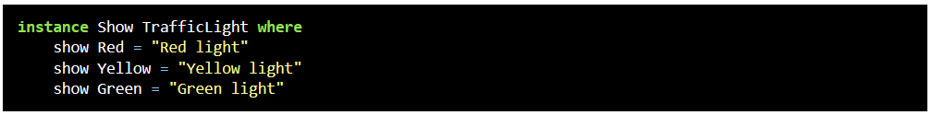
Zelf type-classes implementeren
Instance definiëren
Of natuurlijk via deriving
http://learnyouahaskell.com/making-our-own-types-and-typeclasses

Slide 30

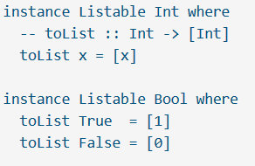
Zelf type-classes maken
Een type-class voor dingen die je in lijst van getallen kan omzetten
Kleine voorbeelden:
Getal => lijst met dat ene getal
Boolean => [0] of [1]
https://www.schoolofhaskell.com/school/starting-with-haskell/introduction-to-haskell/5-type-classes

Slide 31
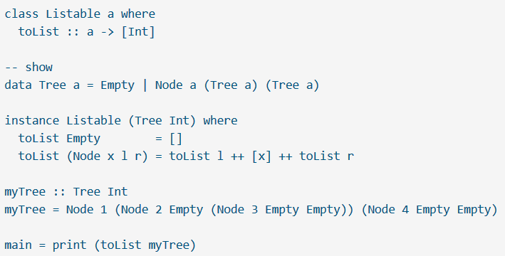
Listable continued

Slide 32


Type class wordt meegenomen in type-inferentie
Definitie
Bekijken met ghci

Slide 33
Vergelijking met Java type classes
Op https://www.schoolofhaskell.com/school/starting-with-haskell/introduction-to-haskell/5-type-classes
Maar ook op https://www.microsoft.com/en-us/research/wp-content/uploads/2007/07/TasteOfHaskell.pdf
En https://www.microsoft.com/en-us/research/people/simonpj/videos/
Interessant(st)e delen zijn
Data types: p. 38+39
Type classes: 44-50
Vgl. met OOP: 58-62
Conclusies: p. 116

Slide 34
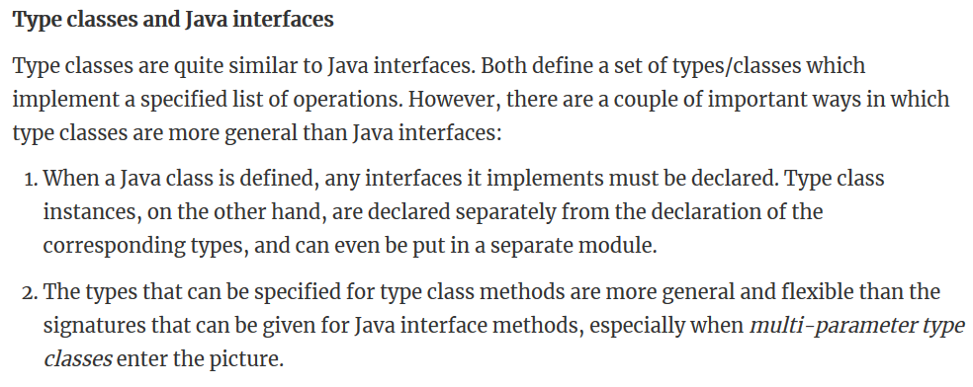

Slide 35
Kleine oefeningen op Listable
Implementeer Listable Int zodat die lijst van delers terug geeft
Implementeer Listable [Char] zodat die lijst van ascii waarden terug geeft
Gebruik fromEnum :: Char -> Int

Slide 36
Na de pauze
Oefening op type class
Laziness

Slide 37
Laziness
Fibonacci
Zeef van Eratosthenes
https://sweetcode.io/lazy-evaluation-in-haskell/

